Slide 1

Brian Walsh - 1978
HỒ SƠ BỆNH ÁN KHỚP THÁI DƯƠNG HÀM
Lê Võ Yến Nhi
Tp. Hồ Chí Minh
NHA KHOA THÙY ANH • HỆ THỐNG NHA KHOA CHUYÊN SÂU

Slide 2

Chief complain
Pain in the left jaw angle
Clenching teeth while sleeping
No HeadacheNo clicking sound both sides
No neck and shoulder pain
NHA KHOA THÙY ANH • CHUYÊN KHOA KHỚP THÁI DƯƠNG HÀM (TMD)
Trang 02 / 31

Slide 3
Dental history
Tiền sử chỉnh nha / trám răng / phẫu thuật trước đó...
NHA KHOA THÙY ANH • CHUYÊN KHOA KHỚP THÁI DƯƠNG HÀM (TMD)
Trang 03 / 31

Slide 4
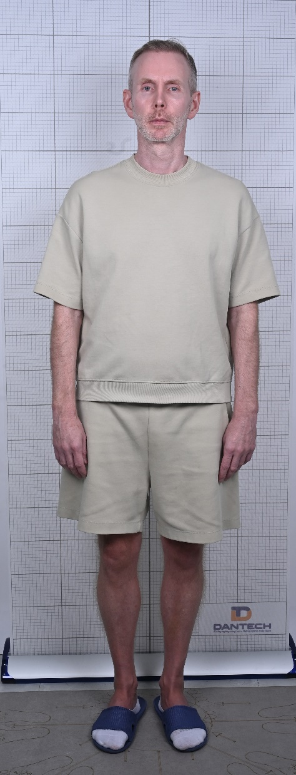
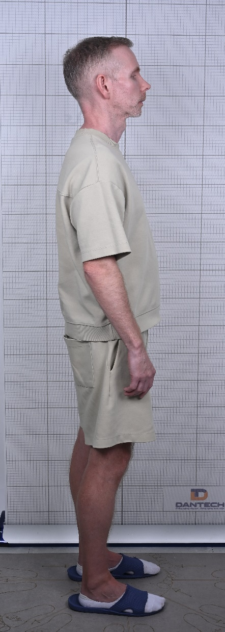
Ảnh đánh giá cột sống
Brian Walsh - 1978
NHA KHOA THÙY ANH • CHUYÊN KHOA KHỚP THÁI DƯƠNG HÀM (TMD)
Trang 04 / 31

Slide 5
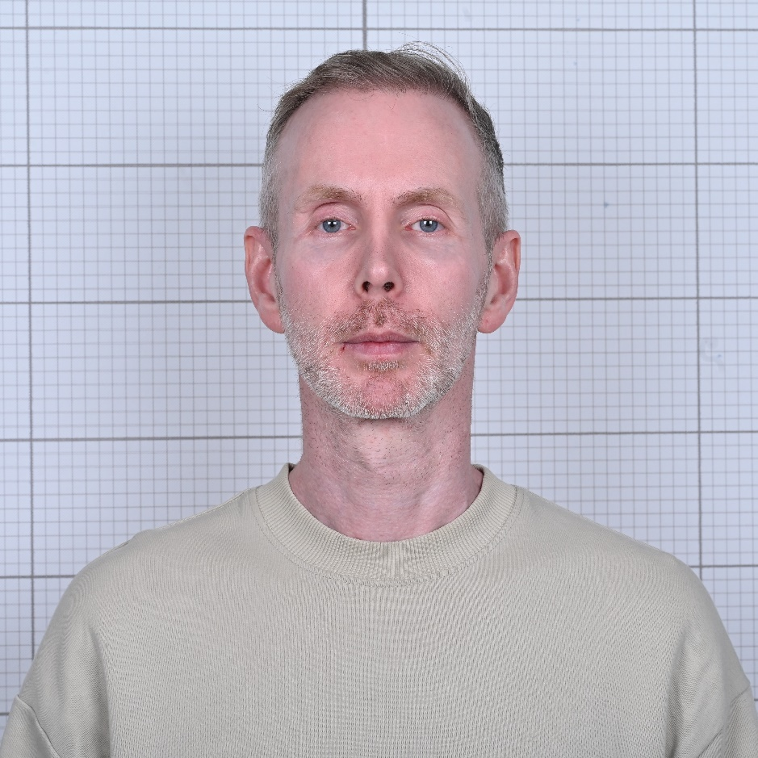
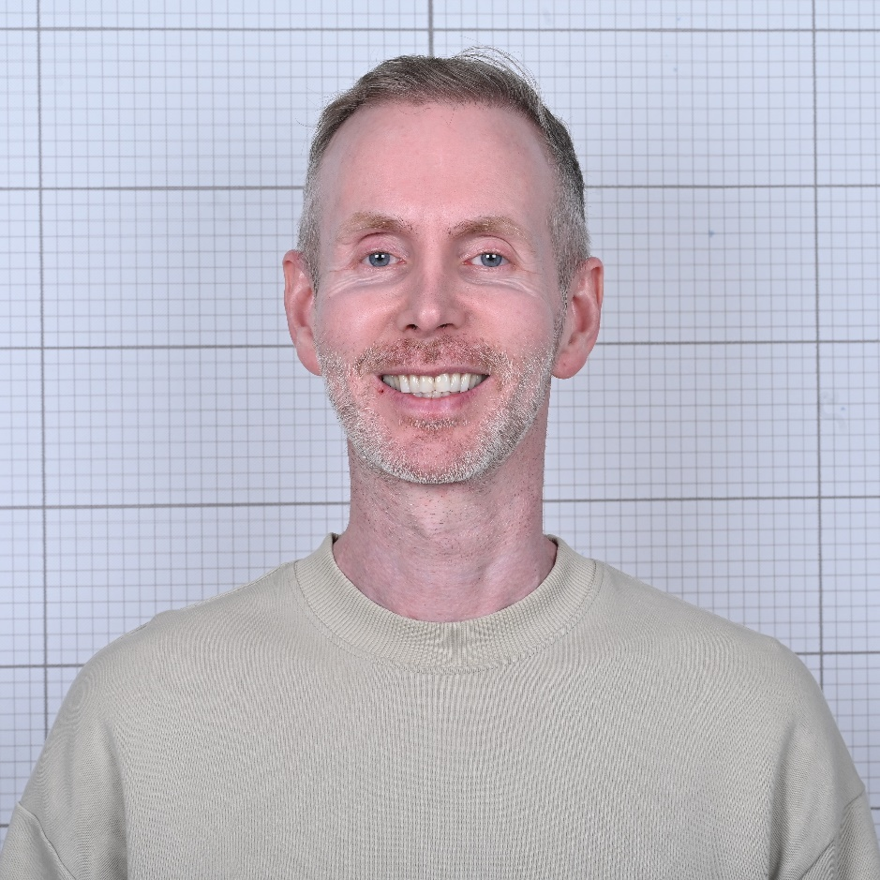
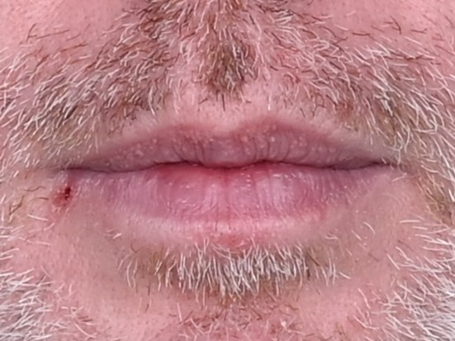
Ảnh ngoài mặt
Brian Walsh - 1978
NHA KHOA THÙY ANH • CHUYÊN KHOA KHỚP THÁI DƯƠNG HÀM (TMD)
Trang 05 / 31

Slide 6
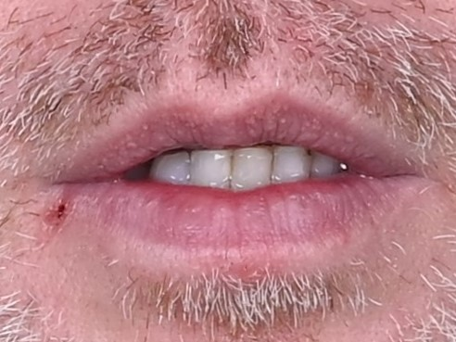
Ảnh góc nghiêng môi tự nhiên chụp cả 2 bên trái phải
Brian Walsh - 1978
NHA KHOA THÙY ANH • CHUYÊN KHOA KHỚP THÁI DƯƠNG HÀM (TMD)
Trang 06 / 31

Slide 7
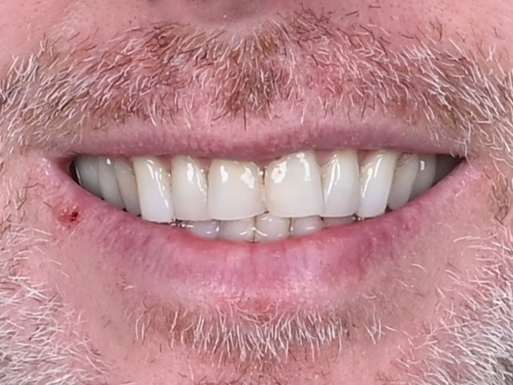
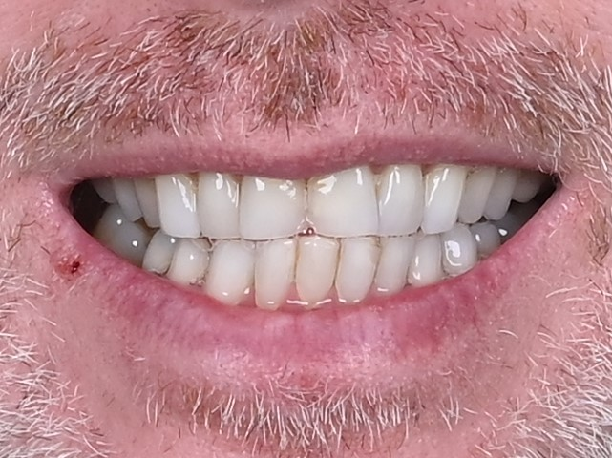
Khép môi kín và hơi hở môi thư giãn
Brian Walsh - 1978
NHA KHOA THÙY ANH • CHUYÊN KHOA KHỚP THÁI DƯƠNG HÀM (TMD)
Trang 07 / 31

Slide 8
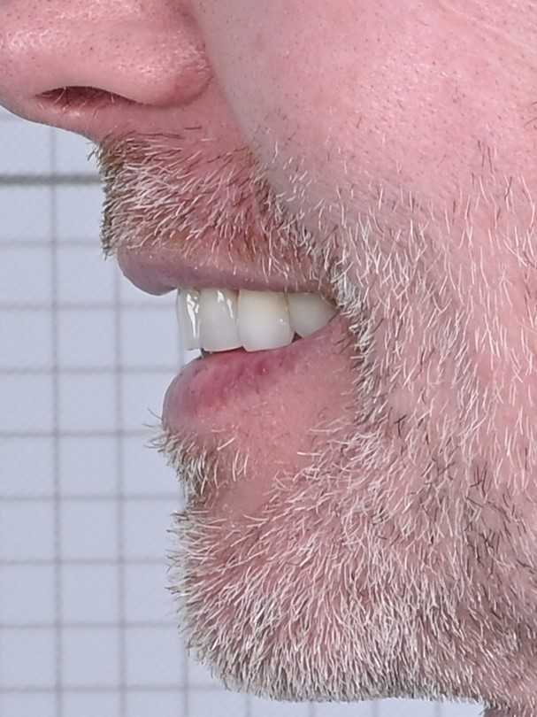
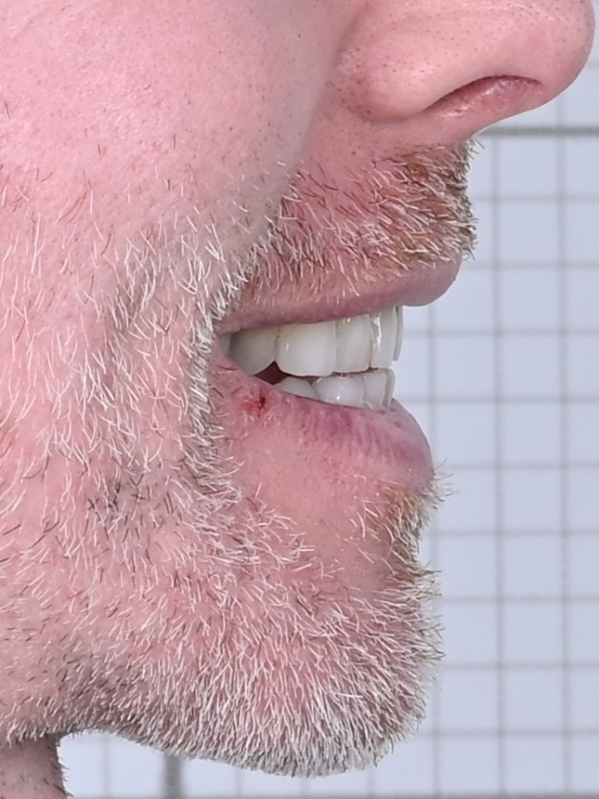
Cười tươi và vừa cười vừa há hở răng cửa dưới
Brian Walsh - 1978
NHA KHOA THÙY ANH • CHUYÊN KHOA KHỚP THÁI DƯƠNG HÀM (TMD)
Trang 08 / 31

Slide 9
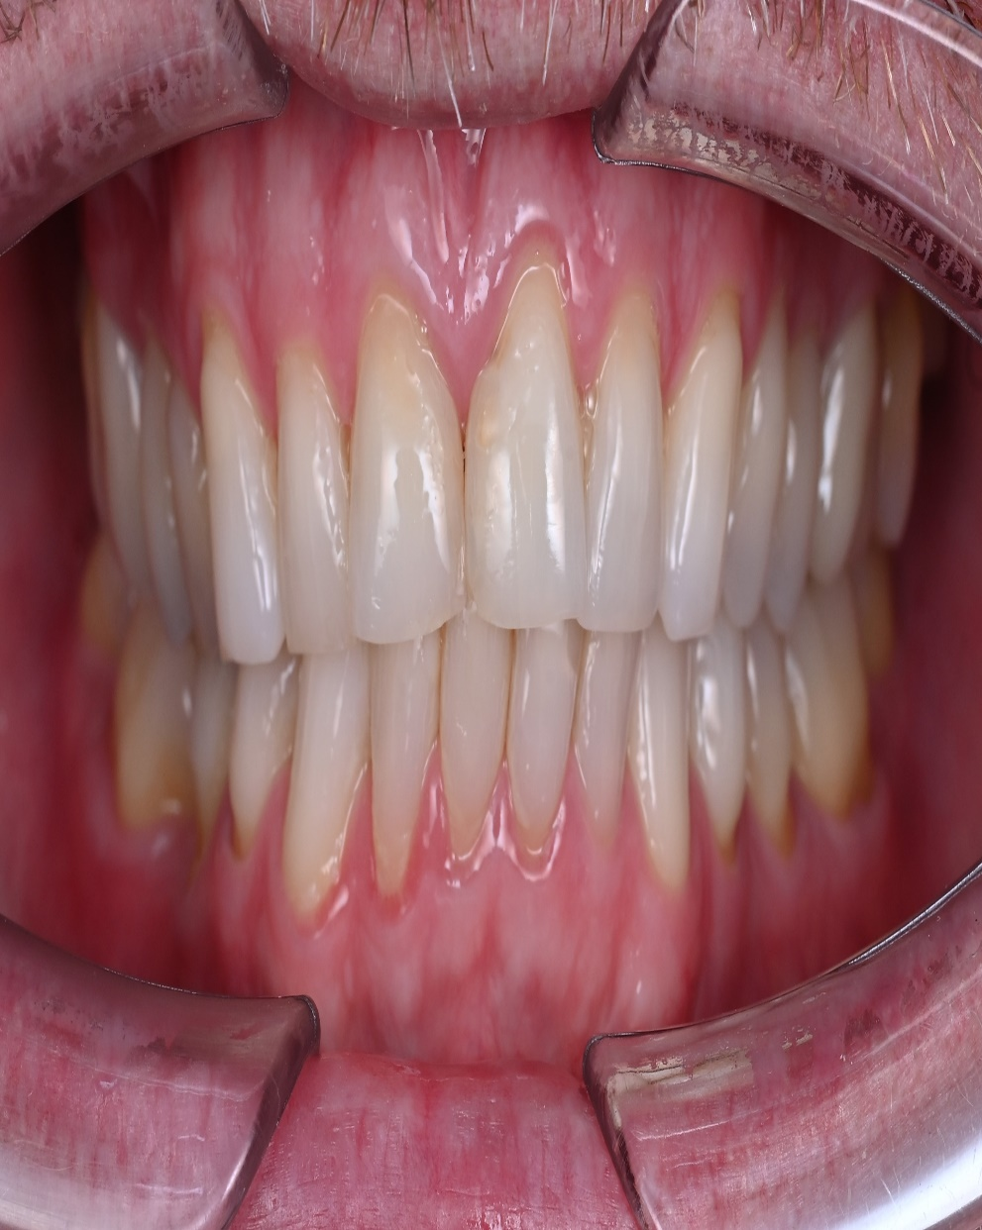
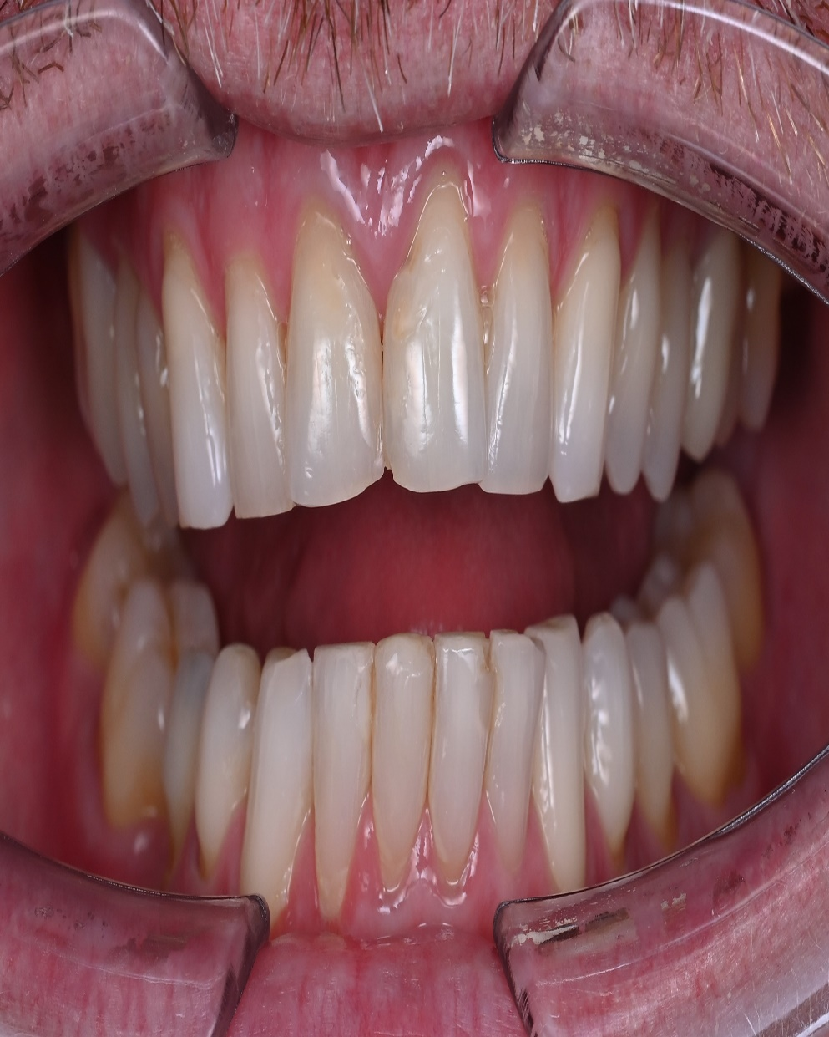
Cười lớn lộ răng chụp góc nghiêng
Brian Walsh - 1978
NHA KHOA THÙY ANH • CHUYÊN KHOA KHỚP THÁI DƯƠNG HÀM (TMD)
Trang 09 / 31

Slide 10
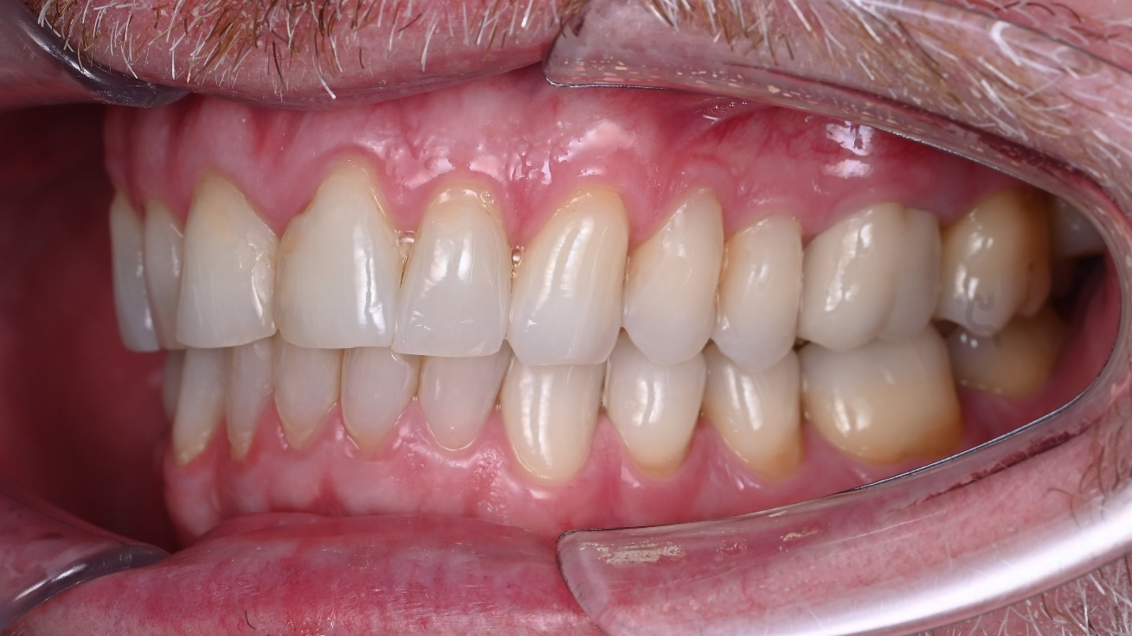
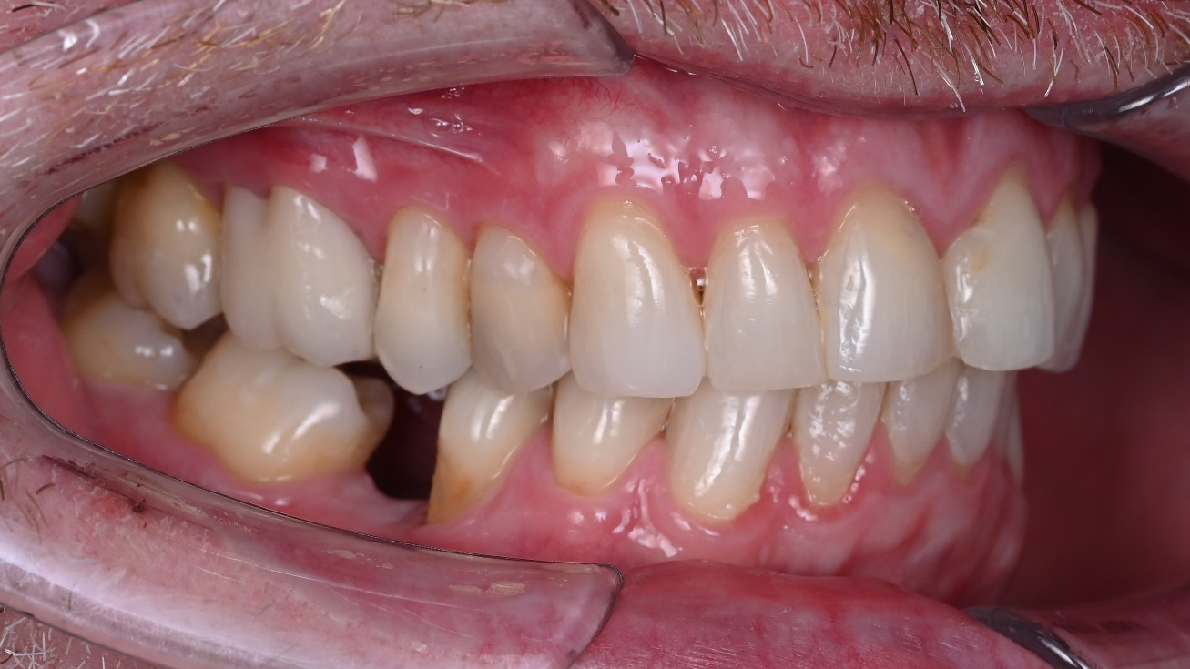
Cắn chặt và để hở rang cửa có banh miệng
Brian Walsh - 1978
NHA KHOA THÙY ANH • CHUYÊN KHOA KHỚP THÁI DƯƠNG HÀM (TMD)
Trang 10 / 31

Slide 11
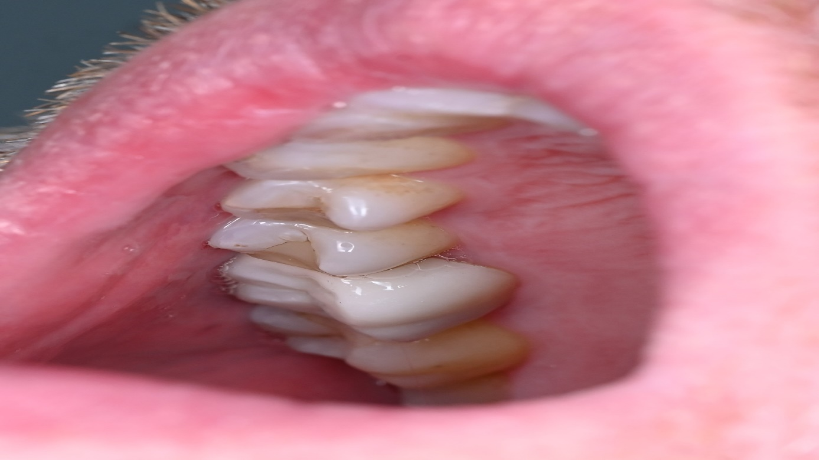
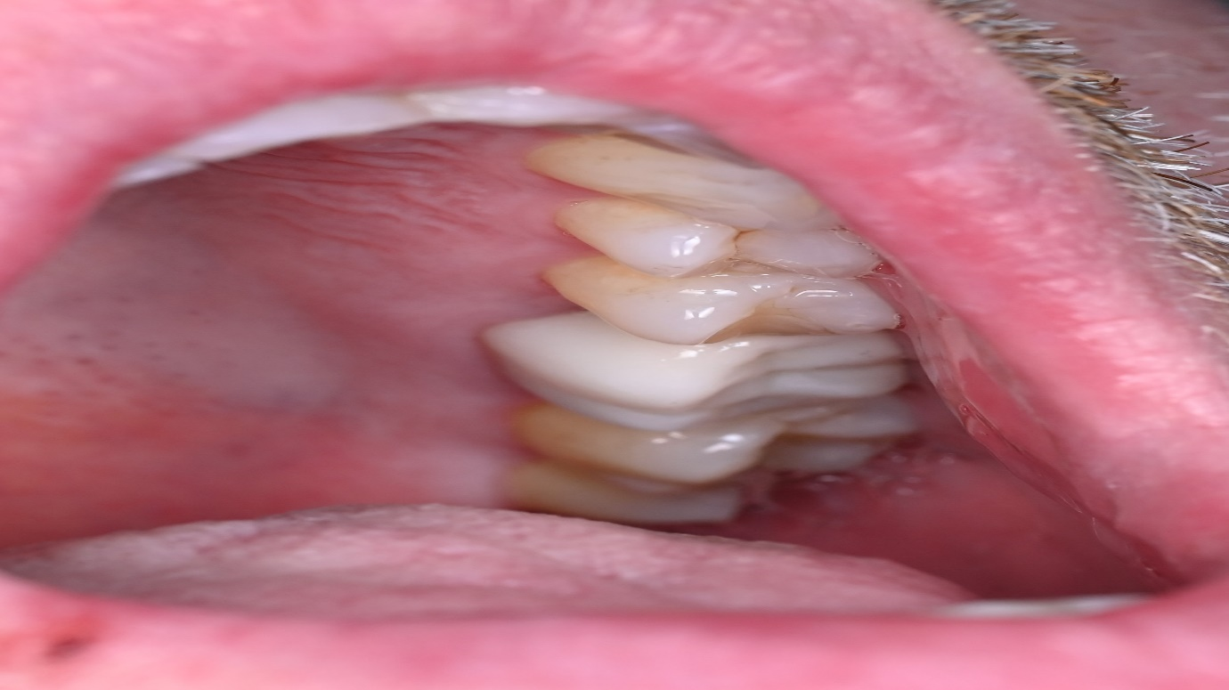
Cắn chặt răng chụp bên trái – bên phải
Brian Walsh - 1978
NHA KHOA THÙY ANH • CHUYÊN KHOA KHỚP THÁI DƯƠNG HÀM (TMD)
Trang 11 / 31

Slide 12
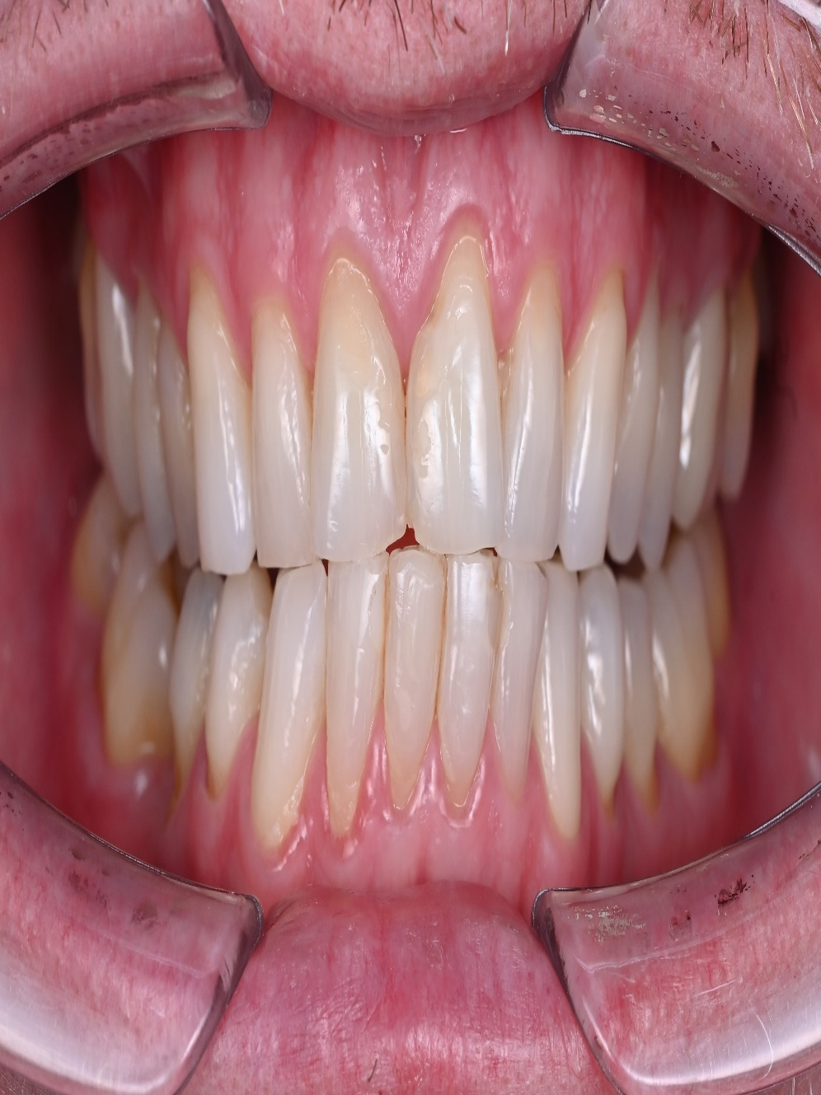
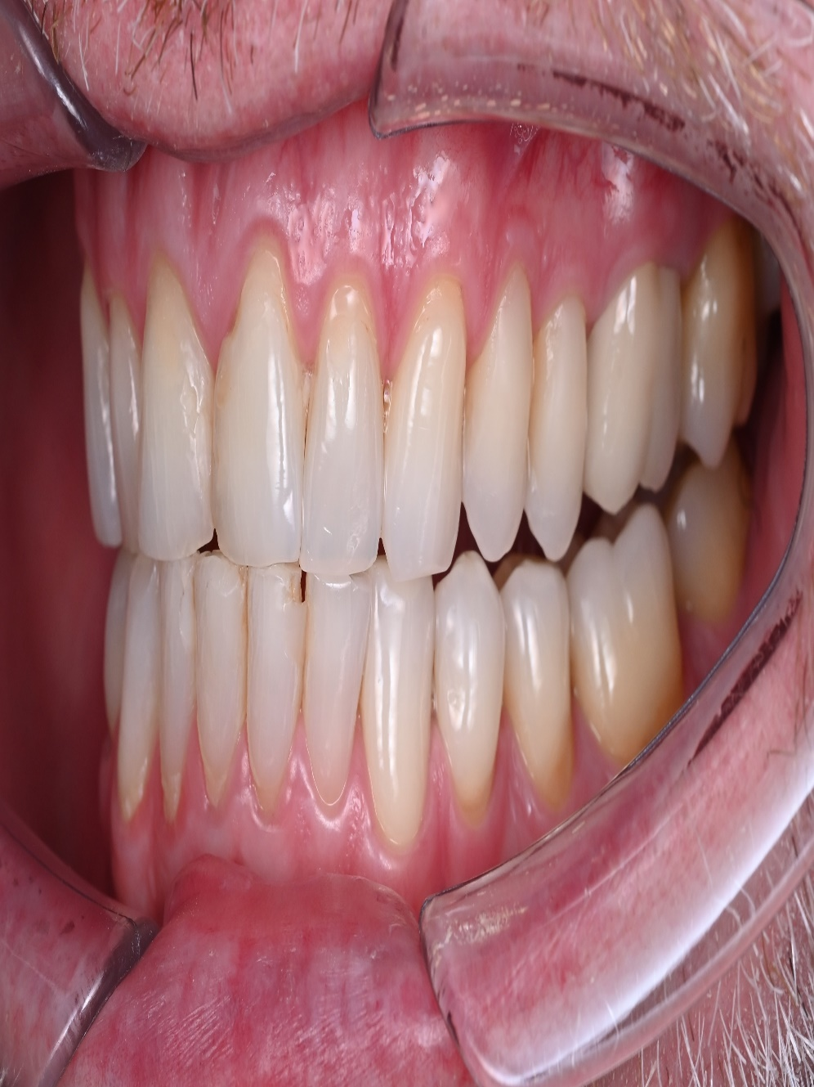
Chụp xiên ko banh môi lấy mặt trong và mặt nhai từng bên
Brian Walsh - 1978
NHA KHOA THÙY ANH • CHUYÊN KHOA KHỚP THÁI DƯƠNG HÀM (TMD)
Trang 12 / 31

Slide 13
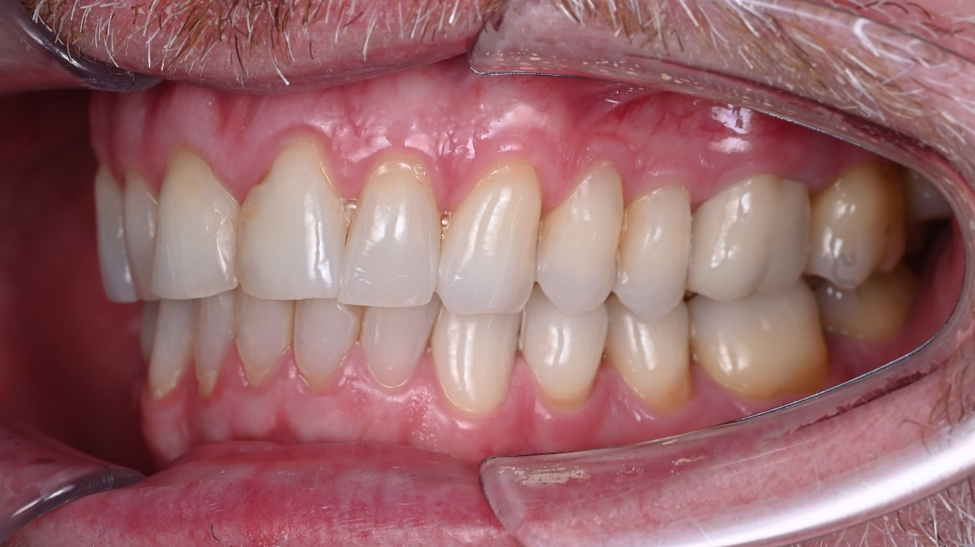
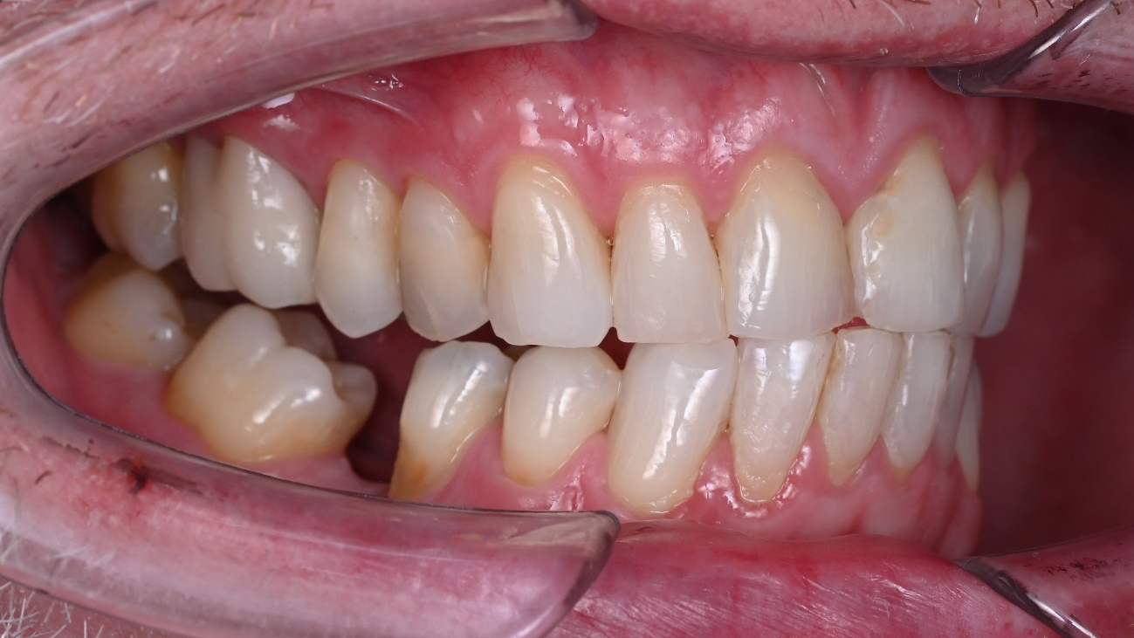
Cắn chặt và cắn ra trước đối đầu nhau
Brian Walsh - 1978
NHA KHOA THÙY ANH • CHUYÊN KHOA KHỚP THÁI DƯƠNG HÀM (TMD)
Trang 13 / 31

Slide 14
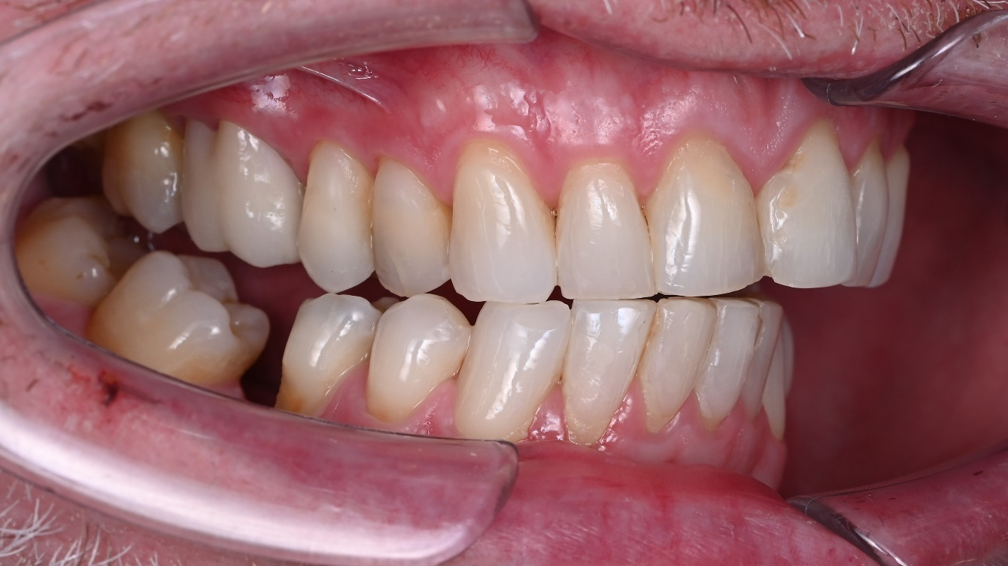
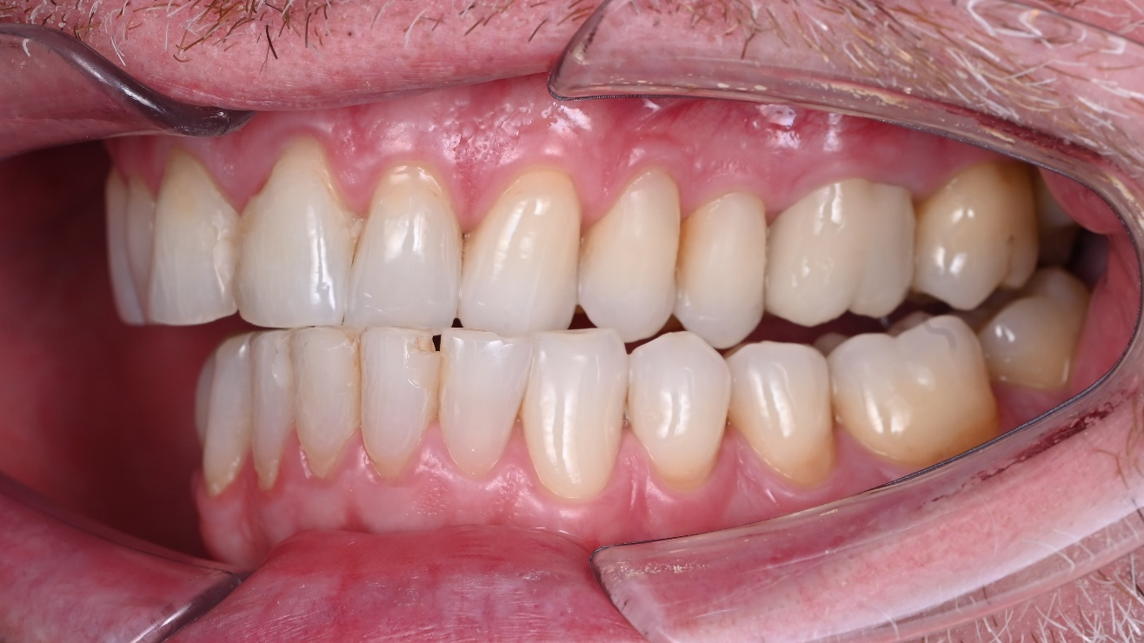
Cắn ra trước bên trái và bên phải
Brian Walsh - 1978
NHA KHOA THÙY ANH • CHUYÊN KHOA KHỚP THÁI DƯƠNG HÀM (TMD)
Trang 14 / 31

Slide 15
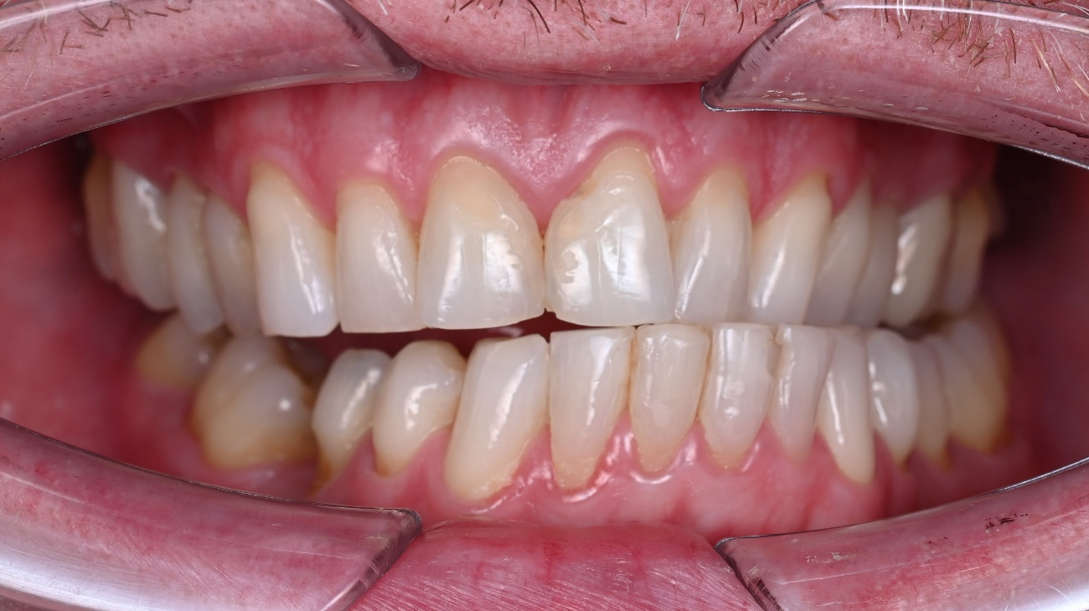
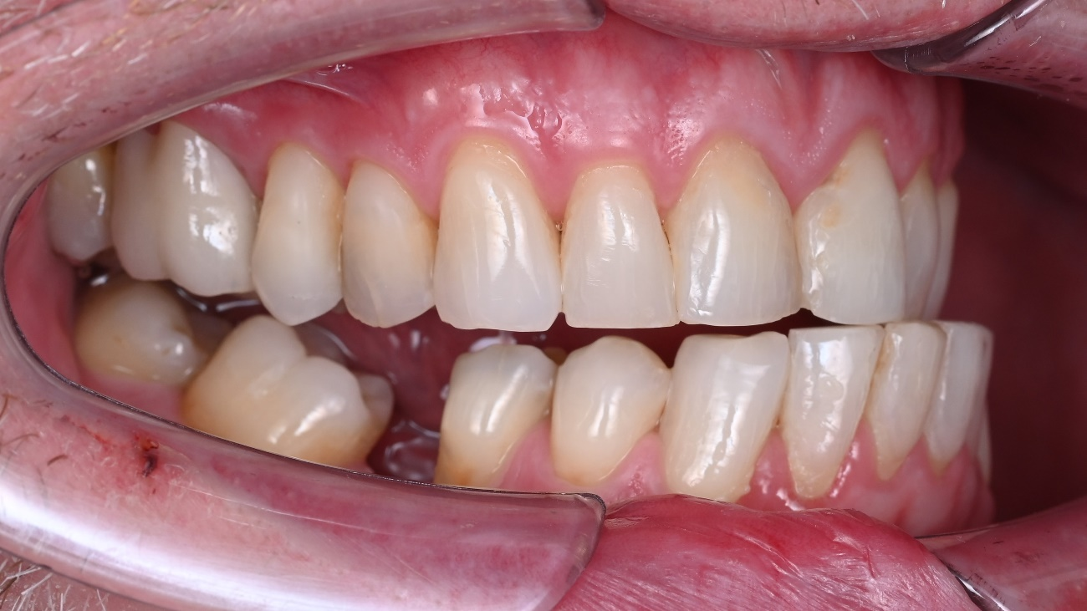
Trượt đối đỉnh răng nanh bên trái và bên phải
Brian Walsh - 1978
NHA KHOA THÙY ANH • CHUYÊN KHOA KHỚP THÁI DƯƠNG HÀM (TMD)
Trang 15 / 31

Slide 16
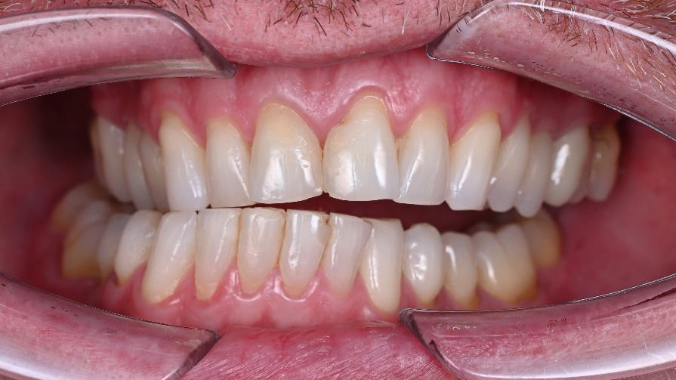
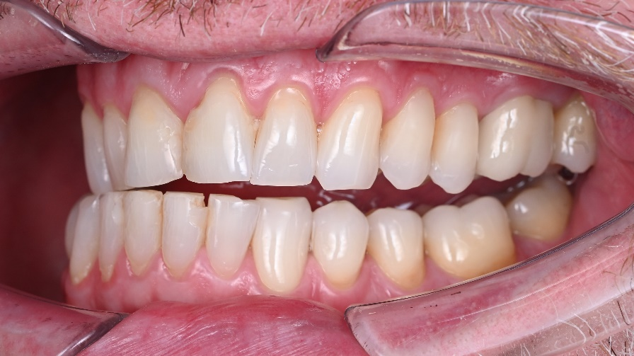

Trượt răng nanh sang phải ảnh trực diện, và 2 bên
Brian Walsh - 1978
NHA KHOA THÙY ANH • CHUYÊN KHOA KHỚP THÁI DƯƠNG HÀM (TMD)
Trang 16 / 31

Slide 17
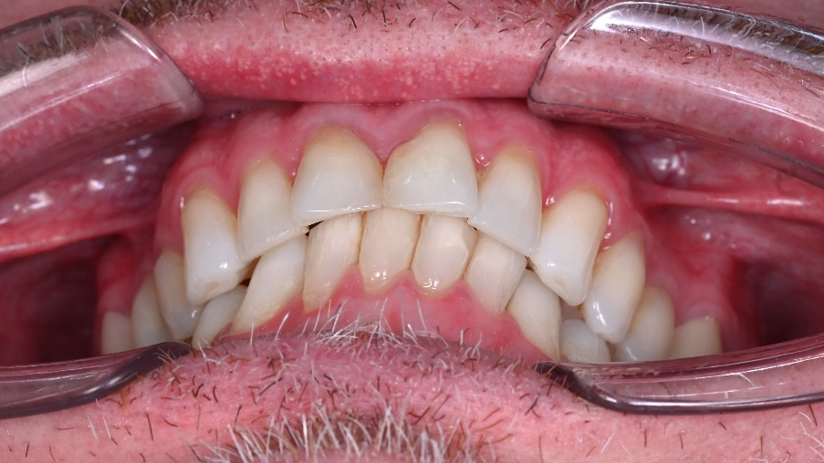

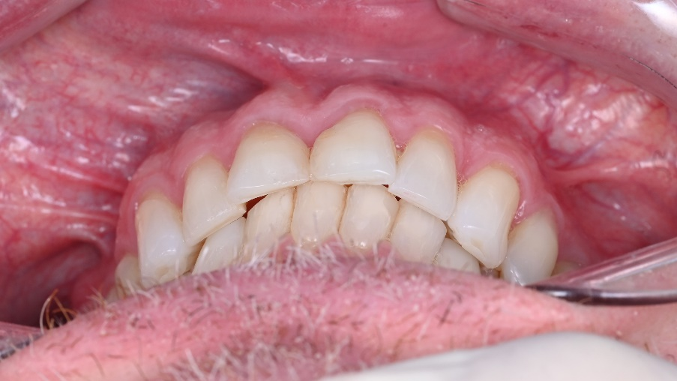
Trượt răng nanh sang trái ảnh trực diện, và 2 bên
Brian Walsh - 1978
NHA KHOA THÙY ANH • CHUYÊN KHOA KHỚP THÁI DƯƠNG HÀM (TMD)
Trang 17 / 31

Slide 18
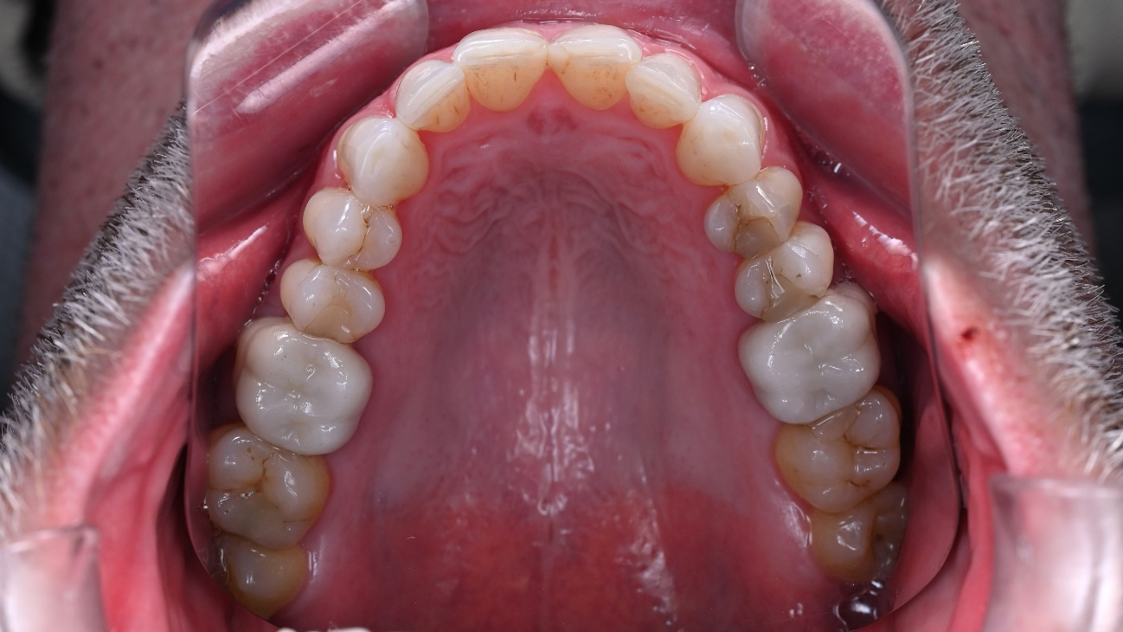
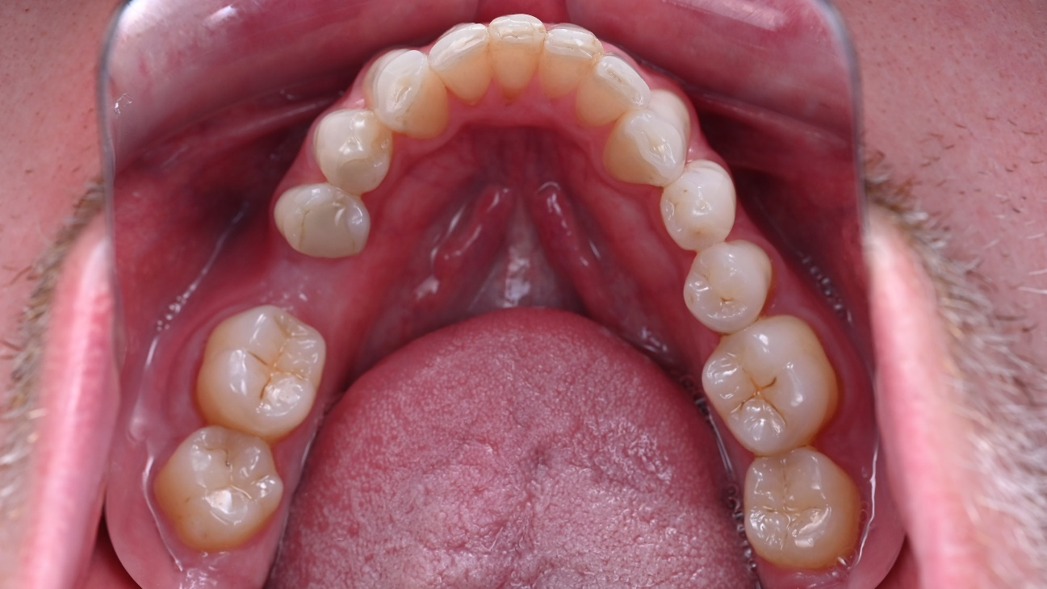
Cắn chặt và lùi hàm hết sức chụp dưới lên
Brian Walsh - 1978
NHA KHOA THÙY ANH • CHUYÊN KHOA KHỚP THÁI DƯƠNG HÀM (TMD)
Trang 18 / 31

Slide 19
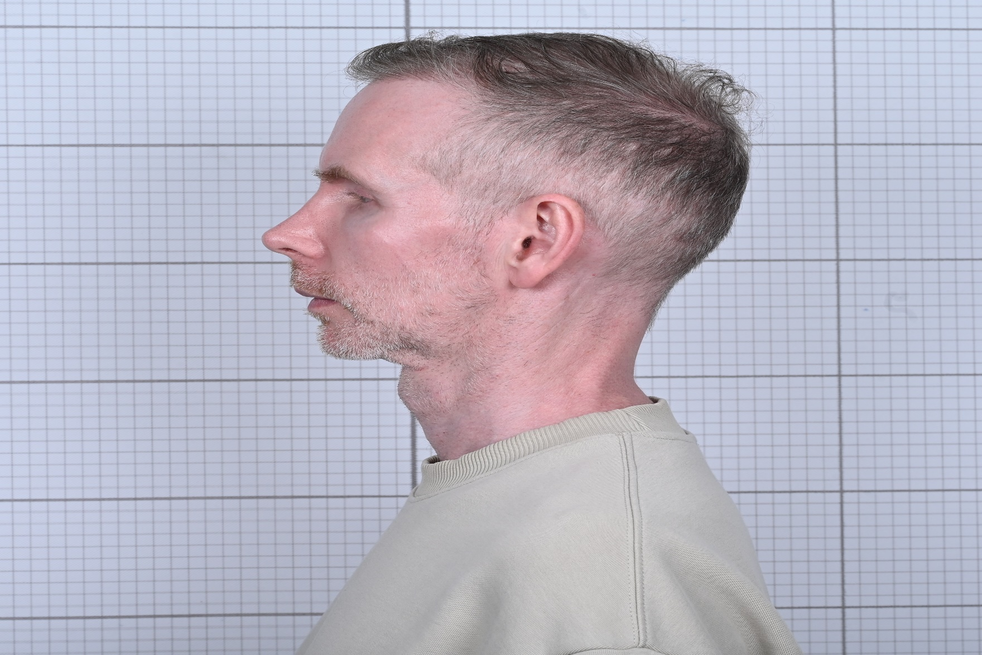
Toàn bộ hàm trên qua gương
Brian Walsh - 1978
NHA KHOA THÙY ANH • CHUYÊN KHOA KHỚP THÁI DƯƠNG HÀM (TMD)
Trang 19 / 31

Slide 20
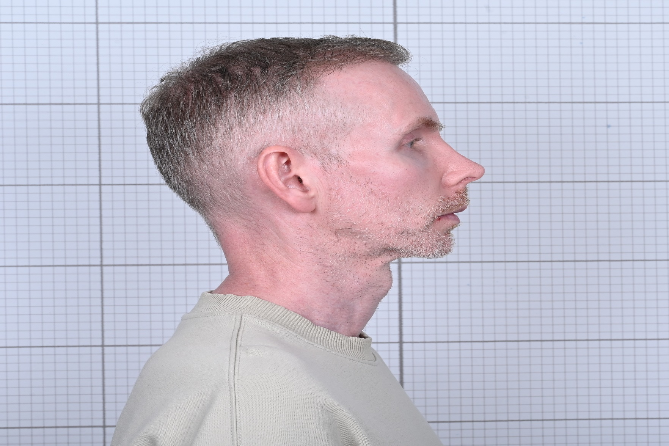
Chụp hàm dưới qua gương
Brian Walsh - 1978
NHA KHOA THÙY ANH • CHUYÊN KHOA KHỚP THÁI DƯƠNG HÀM (TMD)
Trang 20 / 31

Slide 21
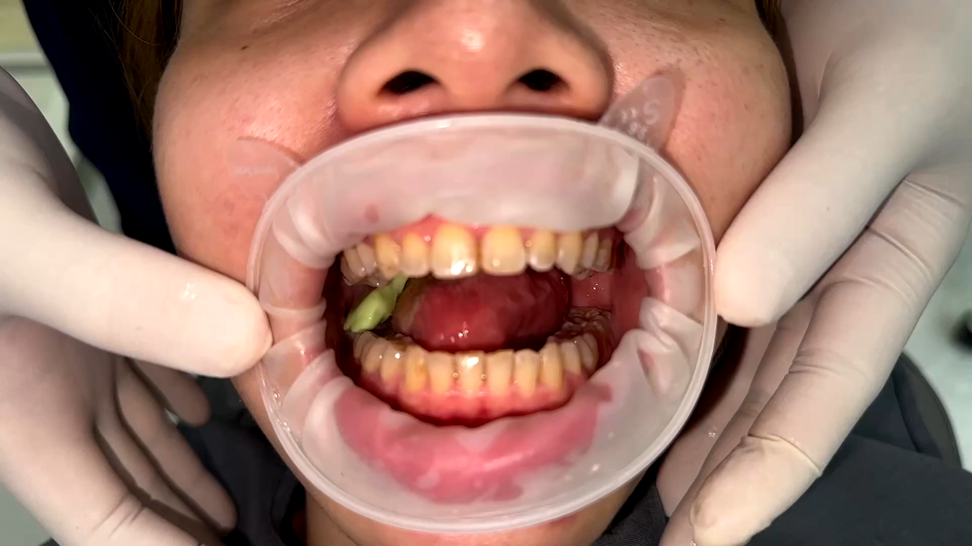
Video chu trình nhai thật của bệnh nhân
Brian Walsh - 1978
NHA KHOA THÙY ANH • CHUYÊN KHOA KHỚP THÁI DƯƠNG HÀM (TMD)
Trang 21 / 31

Slide 22
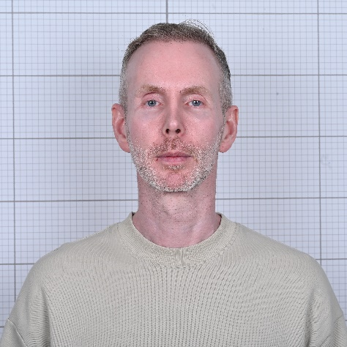

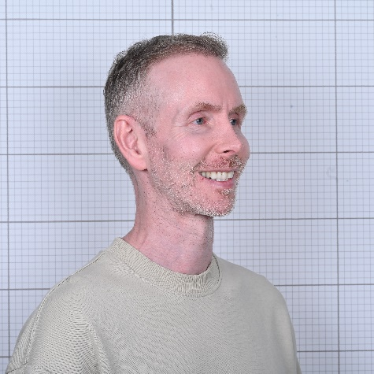
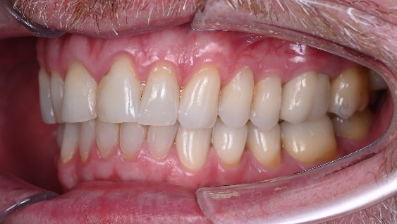






Tổng hợp ảnh vào 2 khung
Brian Walsh - 1978
NHA KHOA THÙY ANH • CHUYÊN KHOA KHỚP THÁI DƯƠNG HÀM (TMD)
Trang 22 / 31

Slide 23
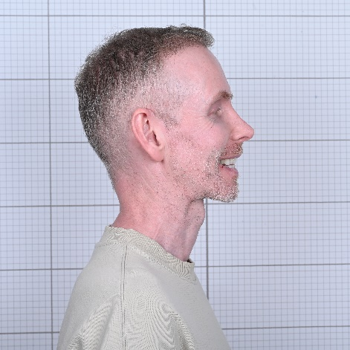
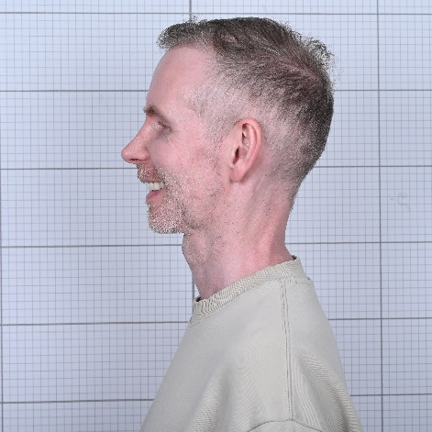


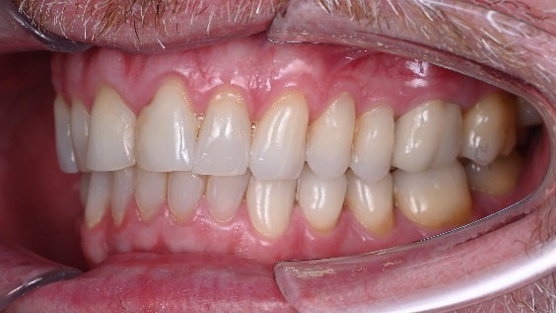



Khung 2, chú ý 2 ảnh góc dưới cùng 2 bên là tiến ra trước và chụp bên trái bên phải.
Brian Walsh - 1978
NHA KHOA THÙY ANH • CHUYÊN KHOA KHỚP THÁI DƯƠNG HÀM (TMD)
Trang 23 / 31

Slide 24
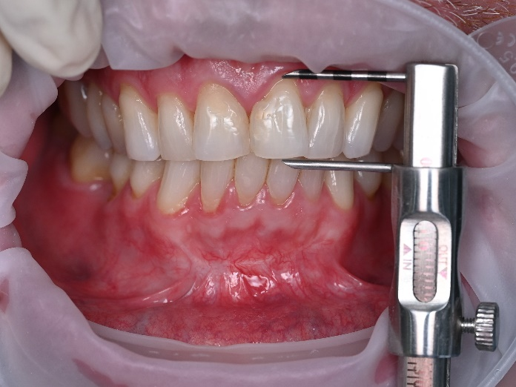
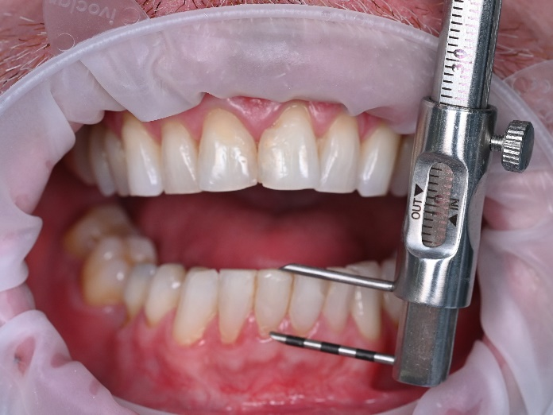
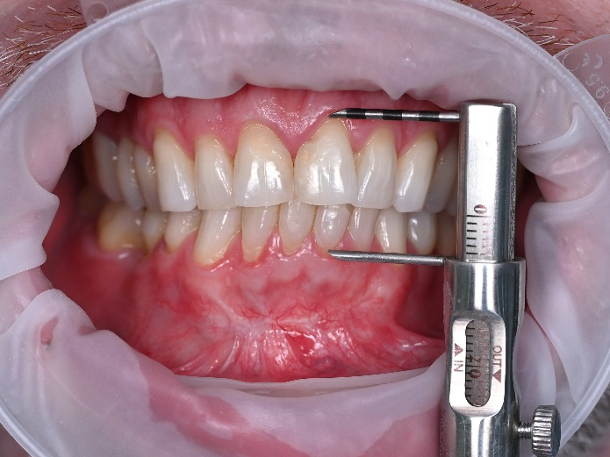
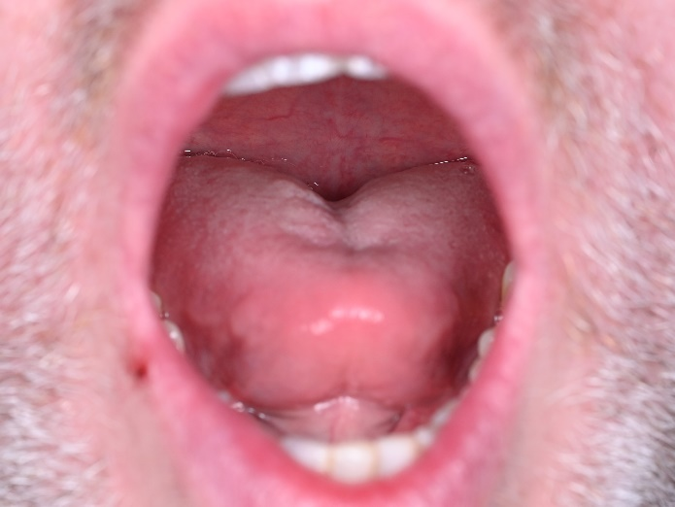
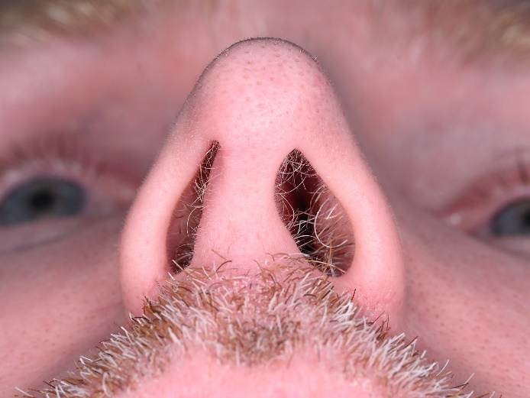
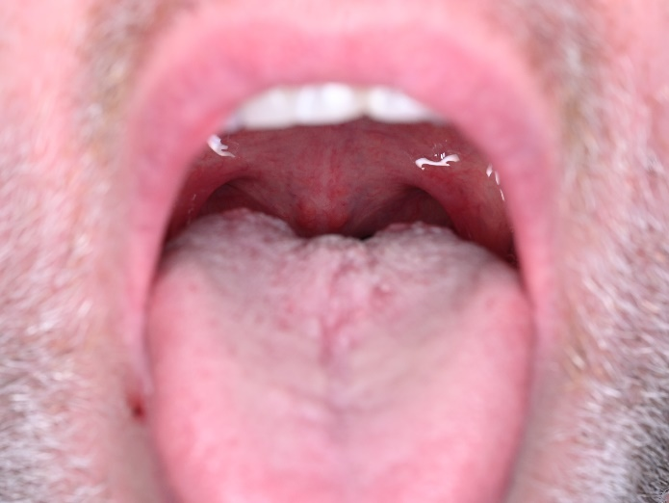


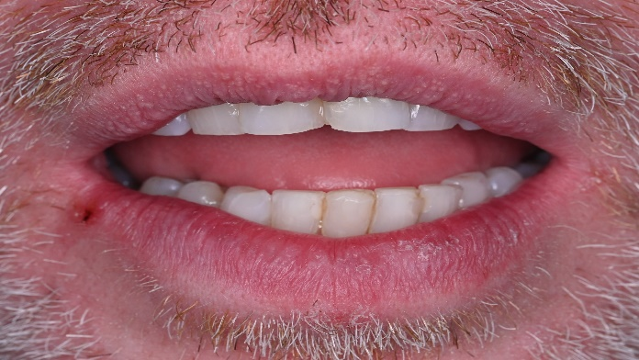
2 ảnh đường thở: 1 ảnh há lớn chụp vào lưỡi gà, 1 ảnh lè lưỡi chụp vào lưỡi gà.
Brian Walsh - 1978
NHA KHOA THÙY ANH • CHUYÊN KHOA KHỚP THÁI DƯƠNG HÀM (TMD)
Trang 24 / 31

Slide 25


9mm 7mm
Brian Walsh - 1978
NHA KHOA THÙY ANH • CHUYÊN KHOA KHỚP THÁI DƯƠNG HÀM (TMD)
Trang 25 / 31

Slide 26
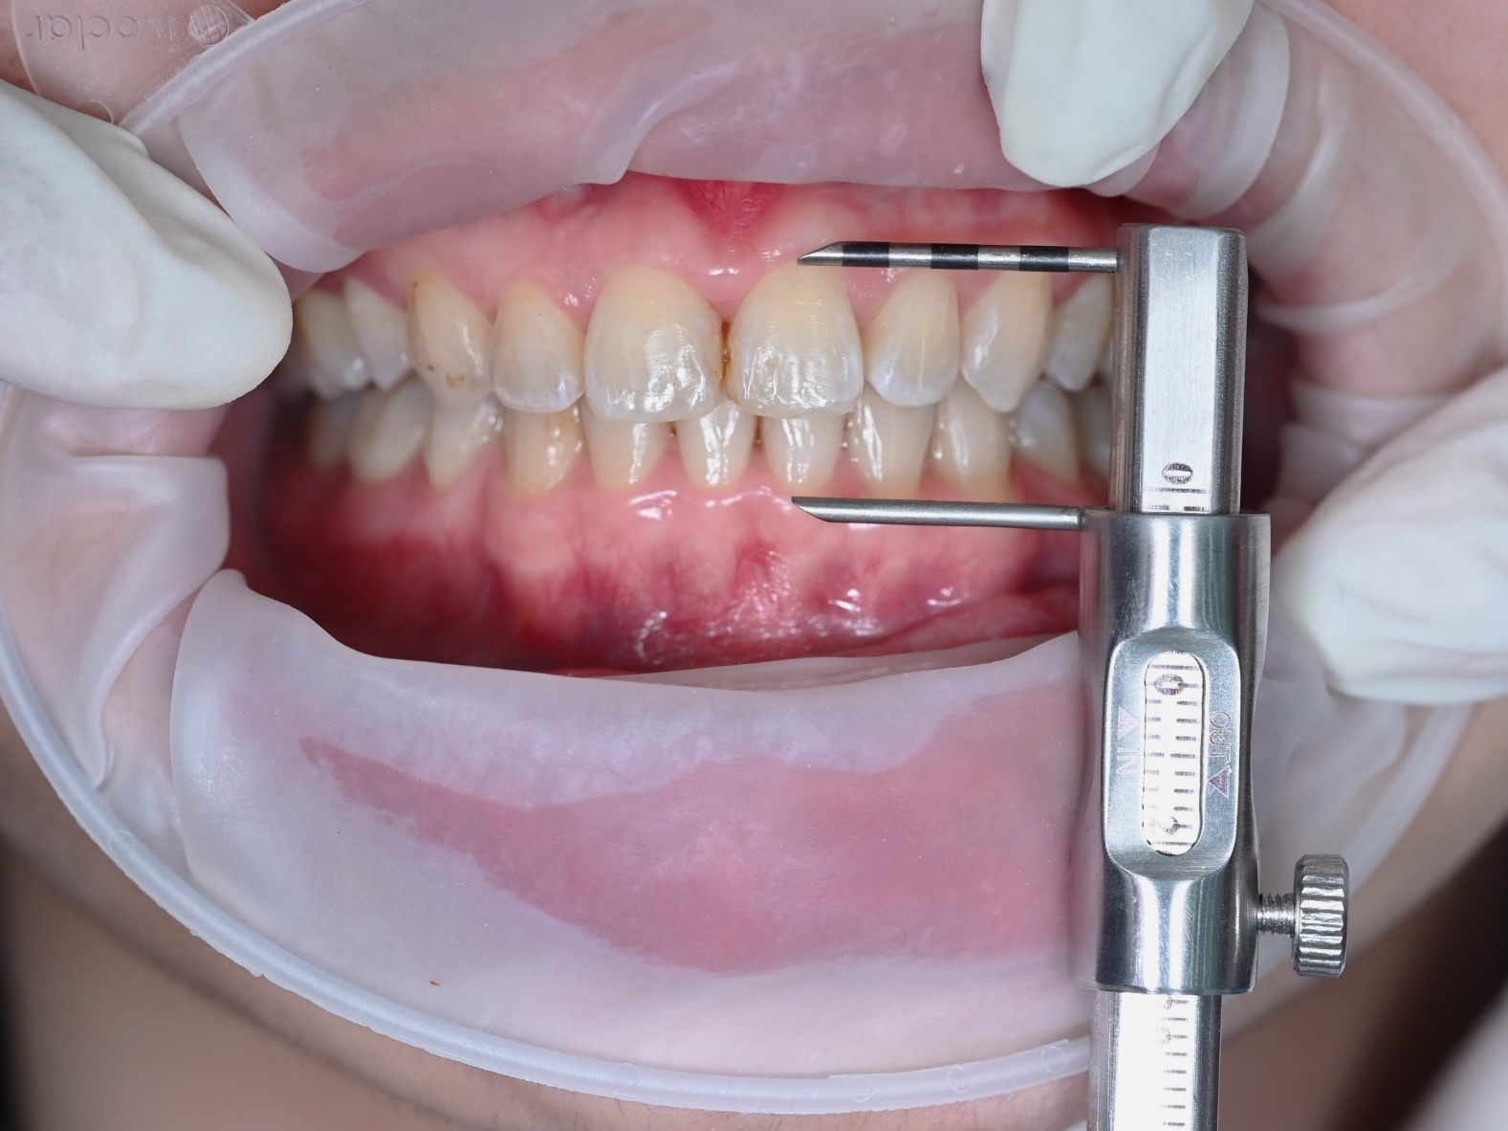
13mm
Brian Walsh - 1978
NHA KHOA THÙY ANH • CHUYÊN KHOA KHỚP THÁI DƯƠNG HÀM (TMD)
Trang 26 / 31

Slide 27
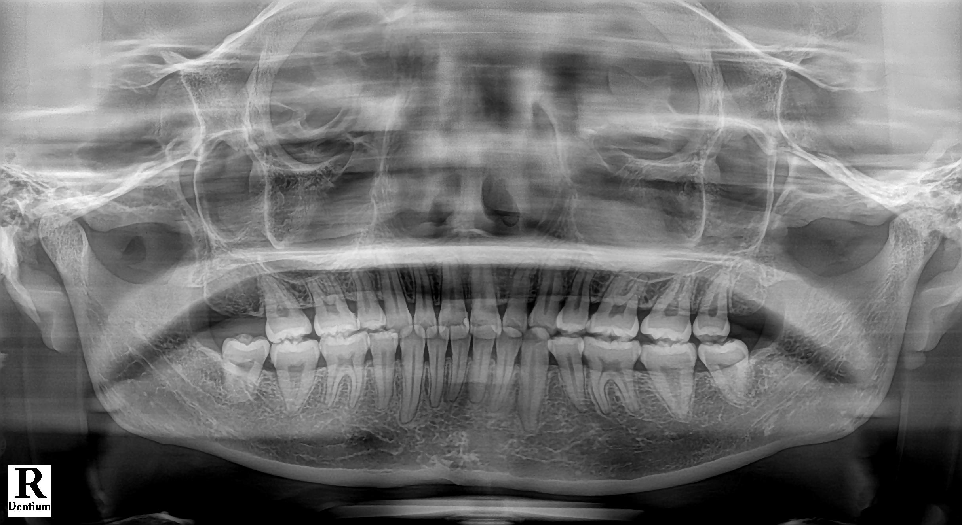
Xquang
Brian Walsh - 1978
NHA KHOA THÙY ANH • CHUYÊN KHOA KHỚP THÁI DƯƠNG HÀM (TMD)
Trang 27 / 31

Slide 28
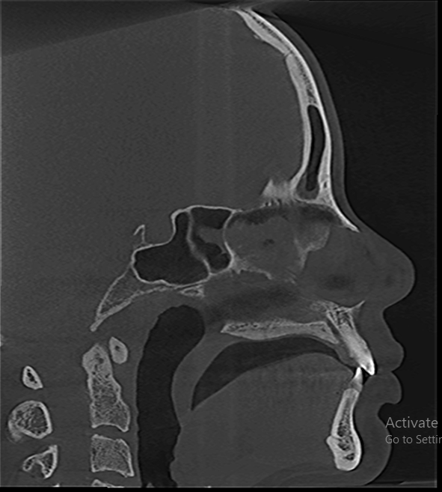
Đường thở
Brian Walsh - 1978
NHA KHOA THÙY ANH • CHUYÊN KHOA KHỚP THÁI DƯƠNG HÀM (TMD)
Trang 28 / 31

Slide 29
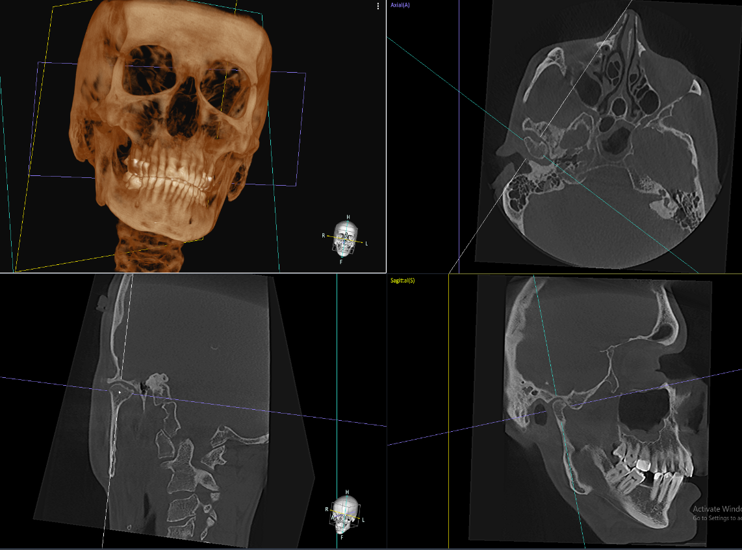


TMJ cung 1
Brian Walsh - 1978
NHA KHOA THÙY ANH • CHUYÊN KHOA KHỚP THÁI DƯƠNG HÀM (TMD)
Trang 29 / 31

Slide 30



TMJ cung 2
Brian Walsh - 1978
NHA KHOA THÙY ANH • CHUYÊN KHOA KHỚP THÁI DƯƠNG HÀM (TMD)
Trang 30 / 31

Slide 31


Xem cả 2 bên
Brian Walsh - 1978
NHA KHOA THÙY ANH • CHUYÊN KHOA KHỚP THÁI DƯƠNG HÀM (TMD)
Trang 31 / 31

